Slide 1
VELIKA GEOGRAFSKA OTKRIĆA

Slide 2
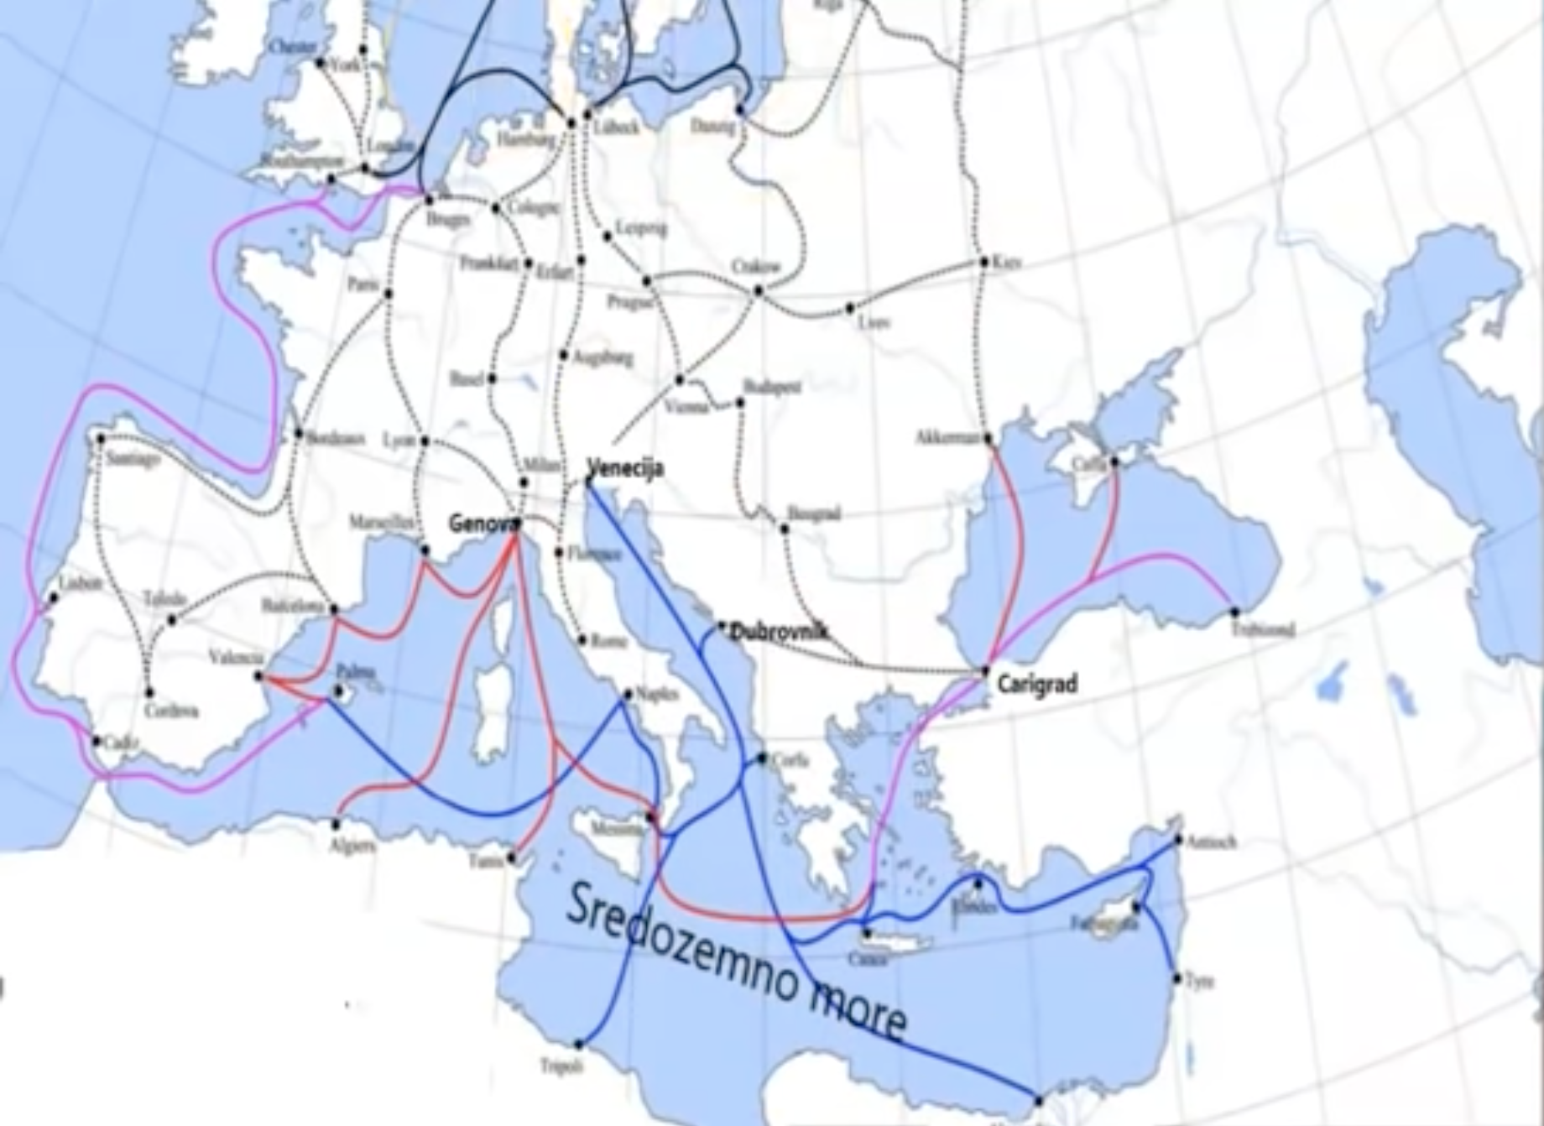

Slide 3
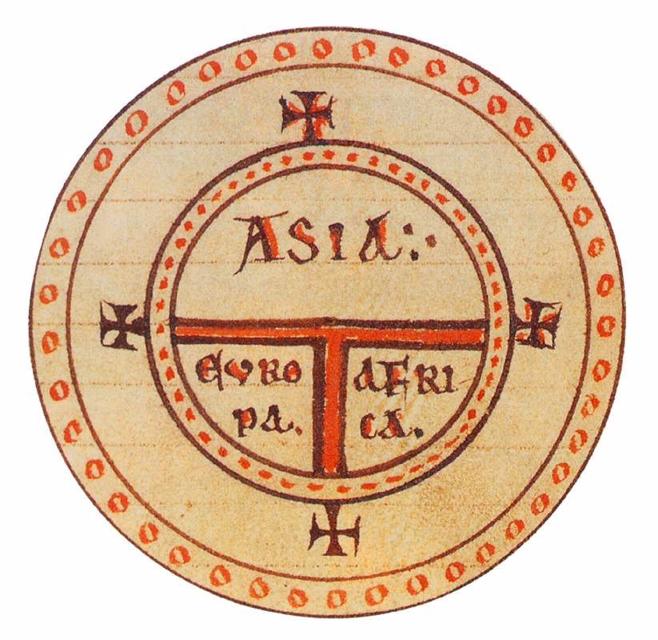
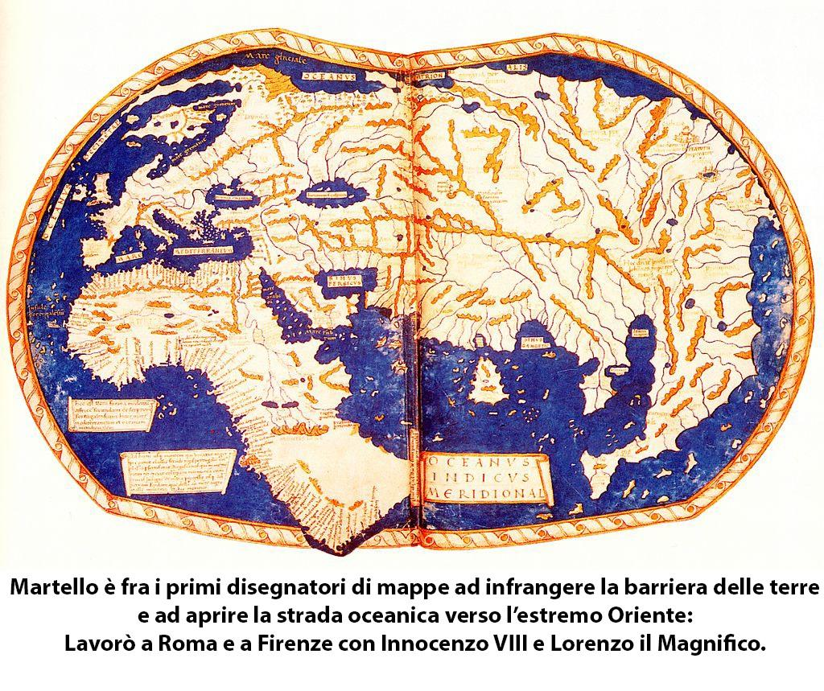
Geografska karta Izidora iz. Seville
(prijepis iz 12. st.)
Martellova geografska karta svijeta, kraj 15. stoljeća

Slide 4
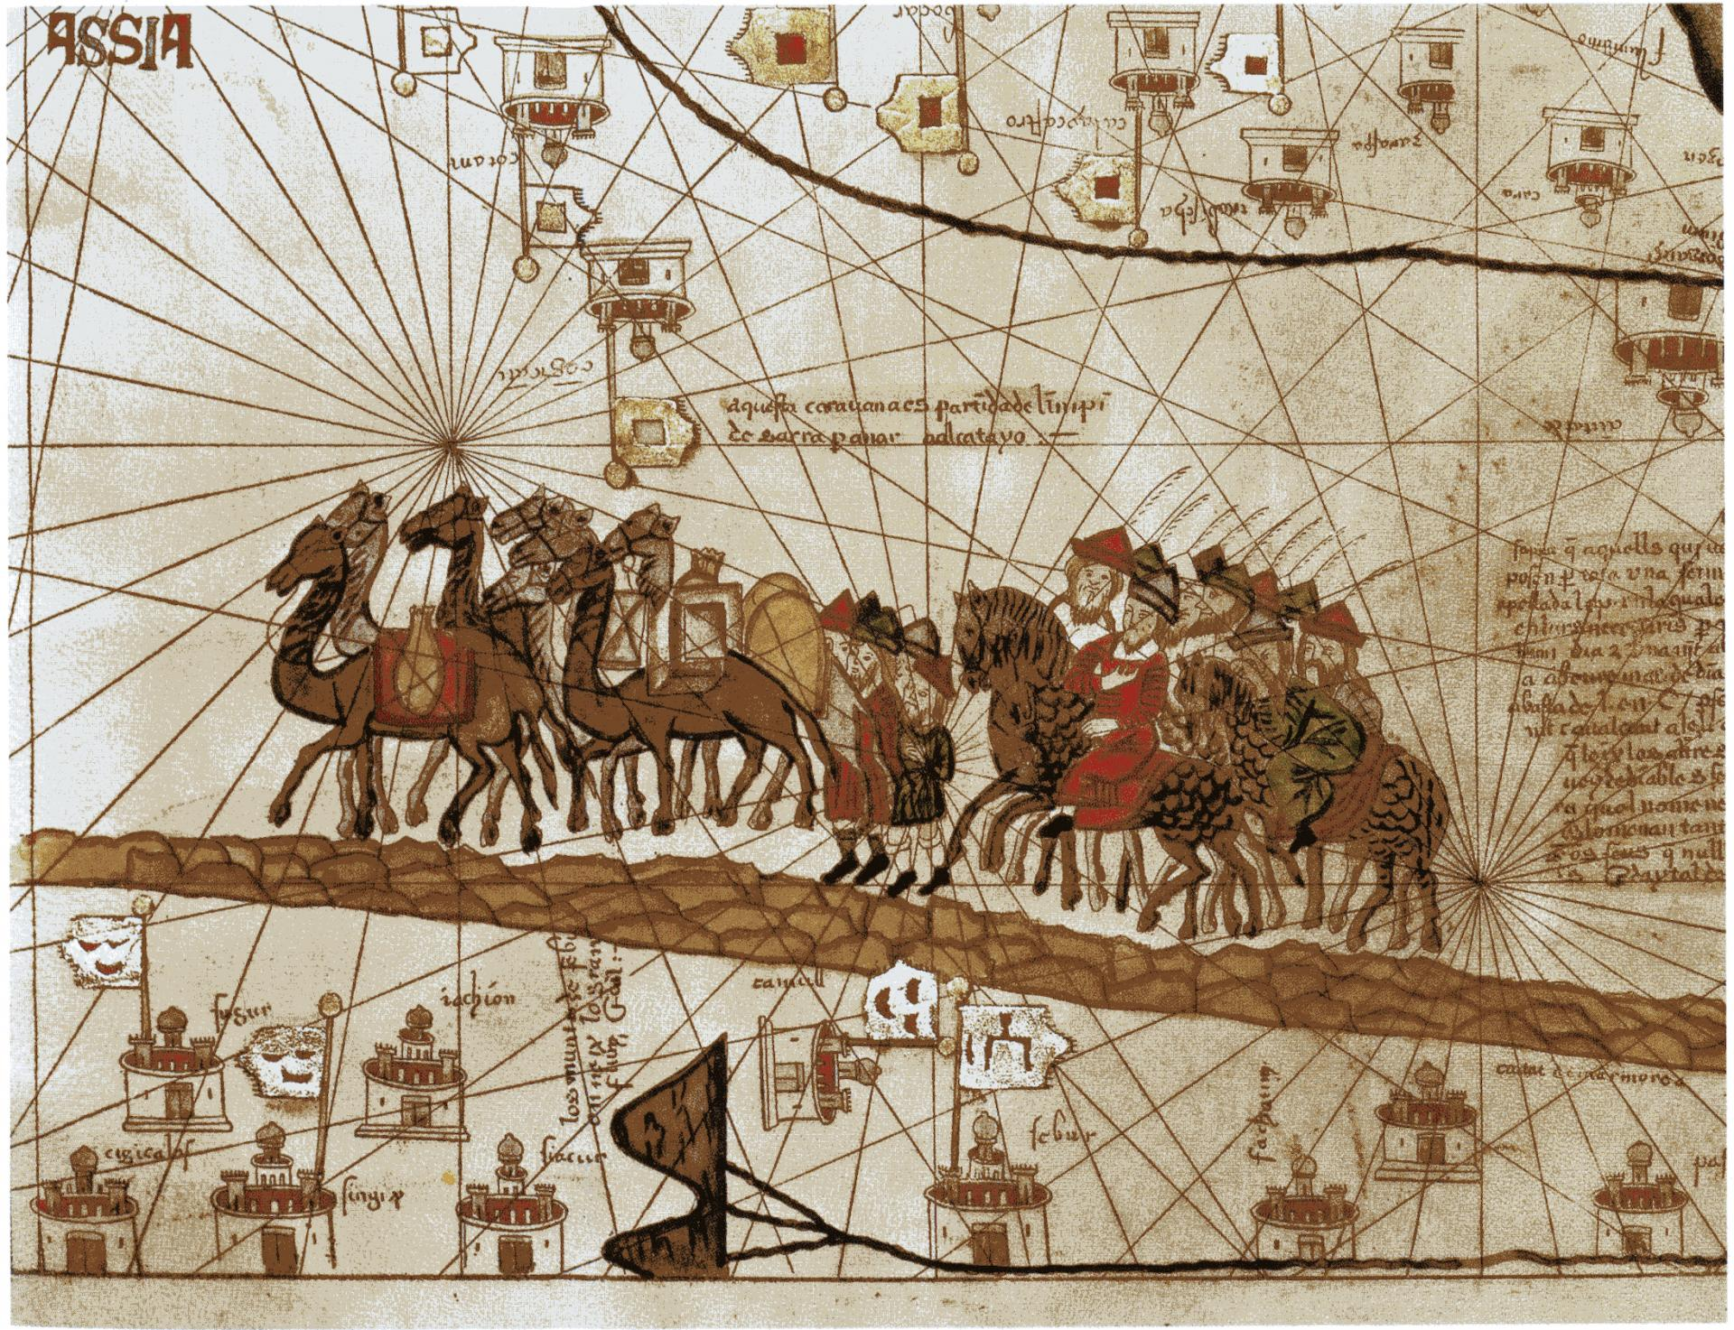
Put svile
Marko Polo – prvi Europljanin koji je opisao Kinu – knjiga “Il millione” (“Milijun”)

Slide 5
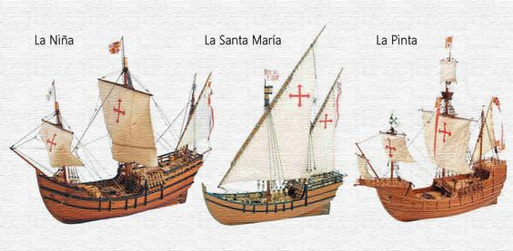
UZROCI VELIKIH GEOGRAFSKIH OTKRIĆA
POTREBA ZA NOVIM TRGOVAČKIM PUTOM
  Turci Osmanlije zauzeli su Carigrad 1453.
    Europskim trgovcima naplaćuju velike carine
      trgovci trpe gubitke
želja za bogaćenjem
sigurnija plovidba u nepoznato
nove vrste brodova
  karavele i karake
    otpornije na morske struje
    mogu ploviti protiv vjetra

Slide 6
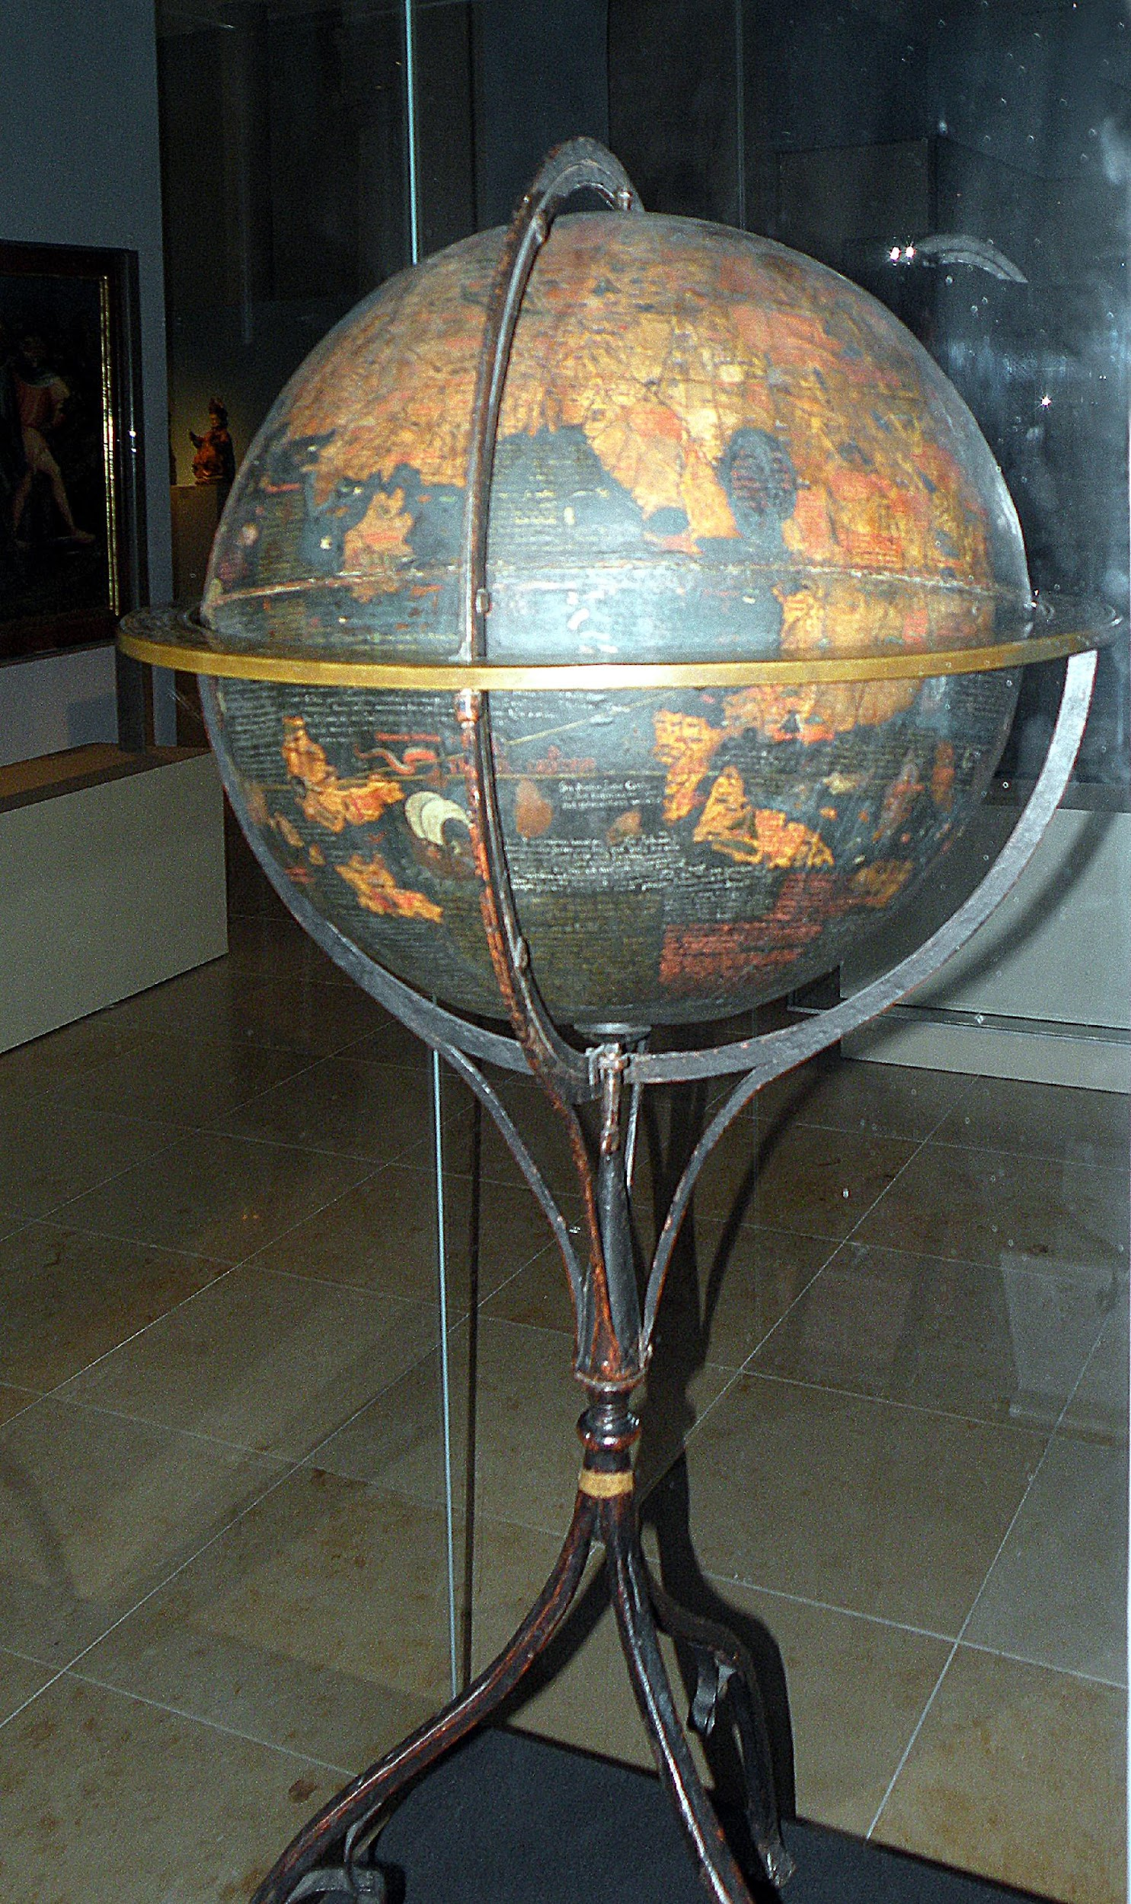
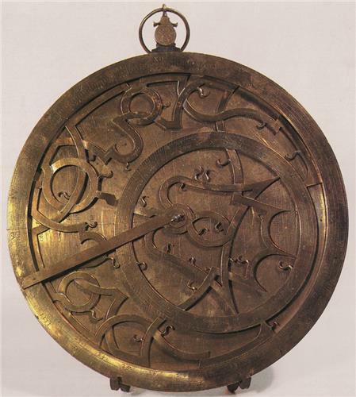
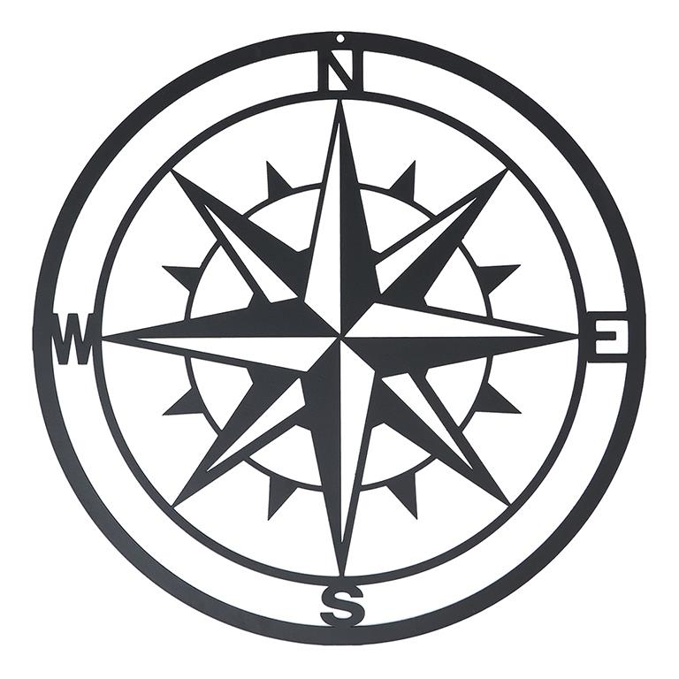
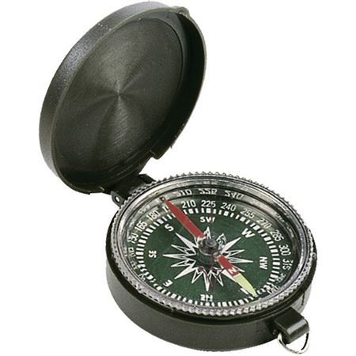
nove spoznaje o svijetu (od 15. stoljeća opće prihvaćena činjenica da je Zemlja okrugla)
doba humanizma i renesanse (napredak kulture i znanosti)
  kompas
  astrolab
    instrument za određivanje položaja nebeskih tijela
      olakšava noćnu plovidbu
  ruža vjetrova
    instrument koji određuje smjer puhanja vjetra
Martin Behaim, prvi globus, 1492.
Astrolab
Ruža vjetrova
Kompas

Slide 7
UZROKE GEOGRAFSKIH OTKRIĆA SVRSTAJ PREMA SLJEDEĆIM KATEGORIJAMA:
A) POLITIČKI
B) DRUŠTVENI
C) EKONOMSKI
D) ZNANSTVENI
E) KULTURNI
F) TEHNOLOŠKI
https://wordwall.net/hr/resource/886558

Slide 8
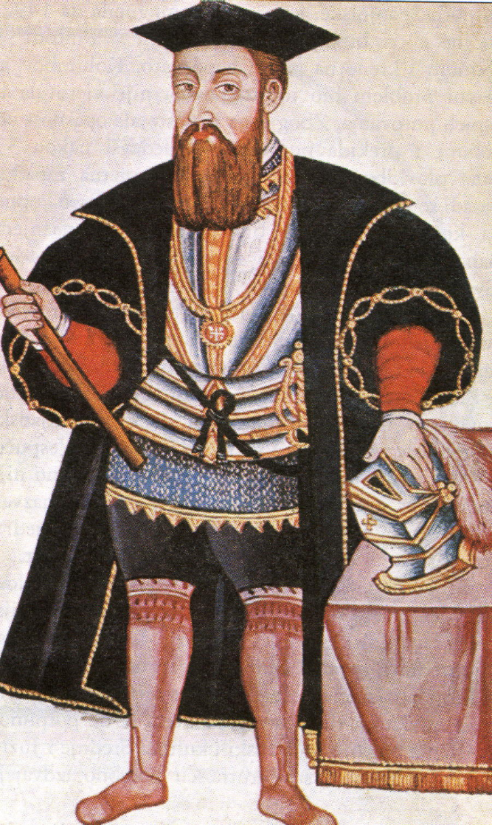
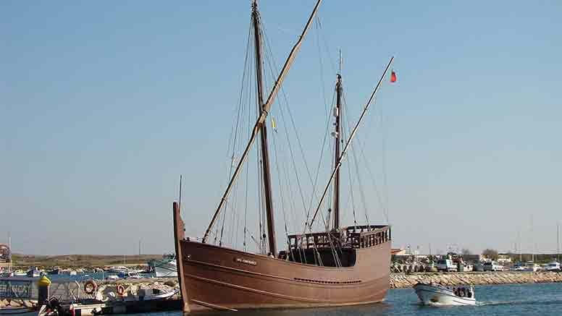
PORTUGALSKA POMORSKA ISTRAŽIVANJA
  istražuju zapadnu obalu Afrike
    1487. Bartolomeo Diaz dolazi do Rta dobre nade (Rt bura)
    1498. Vasco da Gama doplovljava do luke Kalikut u Indiji
      otkriven pomorski put od Europe do Indije
        Portugal postaje glavni posrednik u trgovini s Istokom
Vasco da Gama
Replika broda kojim je Bartolomeo Diaz oplovio Rt dobre nade.

Slide 9
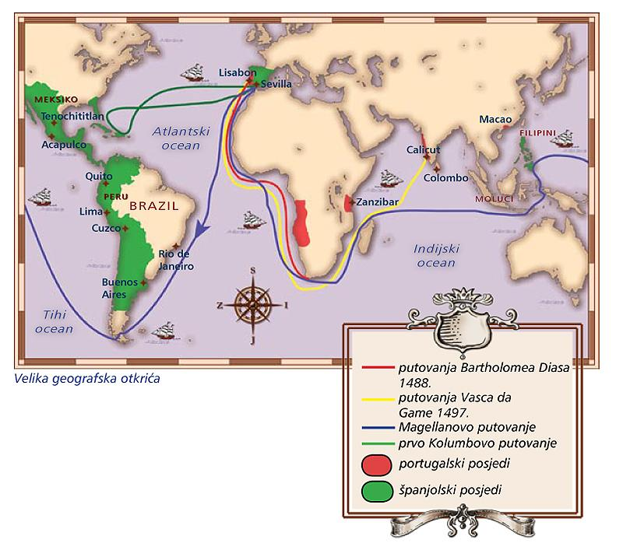

Slide 10
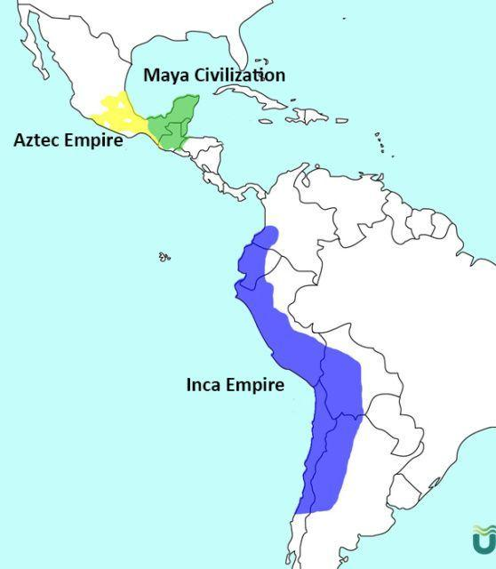
CIVILIZACIJE AMERIČKOG KONTINENTA
smatra se da su američki kontinent naselili stanovnici iz Azije preko Beringova prolaza
prva poznata civiliacija – na području današnjeg Meksika – narod Olmeka – Olmečka kultura
na polotoku Yucatanu – narod Maya – gradovi i hramovi u obliku piramide, uzgoj kukuruza, kalendar usklađen sa sunčevom godinom, razvijena astronomija i matematika
današnji južni Meksiko – narod Azteca – ratnički narod, štovanje boga sunca i prinošenje ljudskih žrtava
Južna Amerika – današnji Peru, Bolivija i Čile – carstvo Inka – vladar je bio božanstvo i sin Sunca, poljoprivreda i obrt, izrada vjerskih predmeta od zlata i srebra

Slide 11
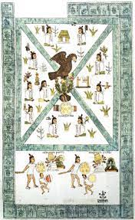
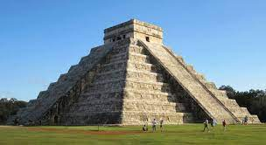
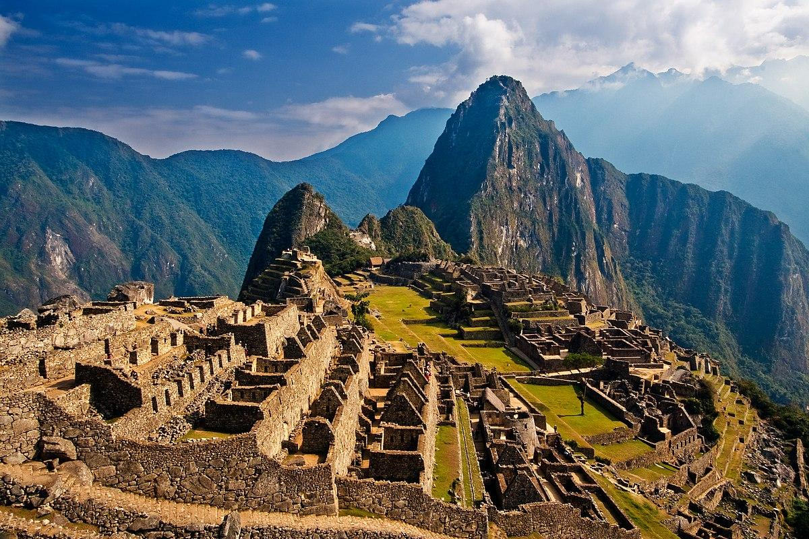
narod Maya
Azteci
Inka – Machu Picchu

Slide 12
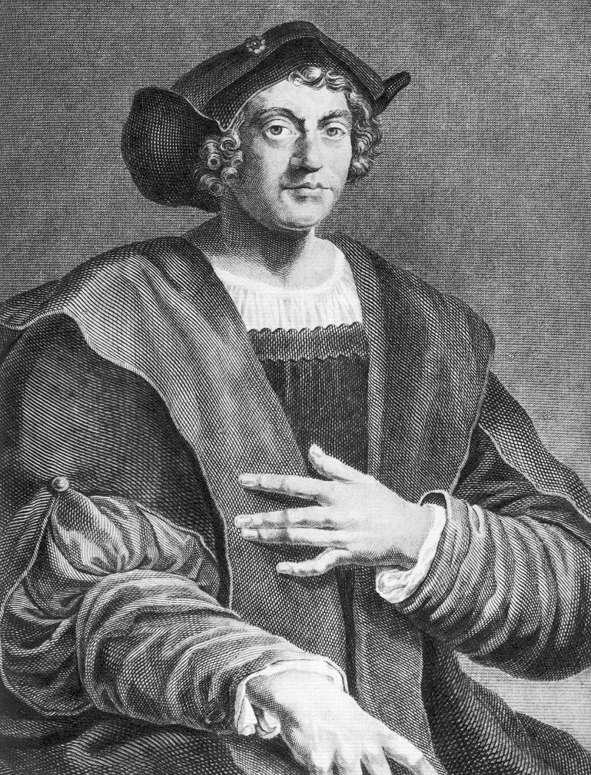
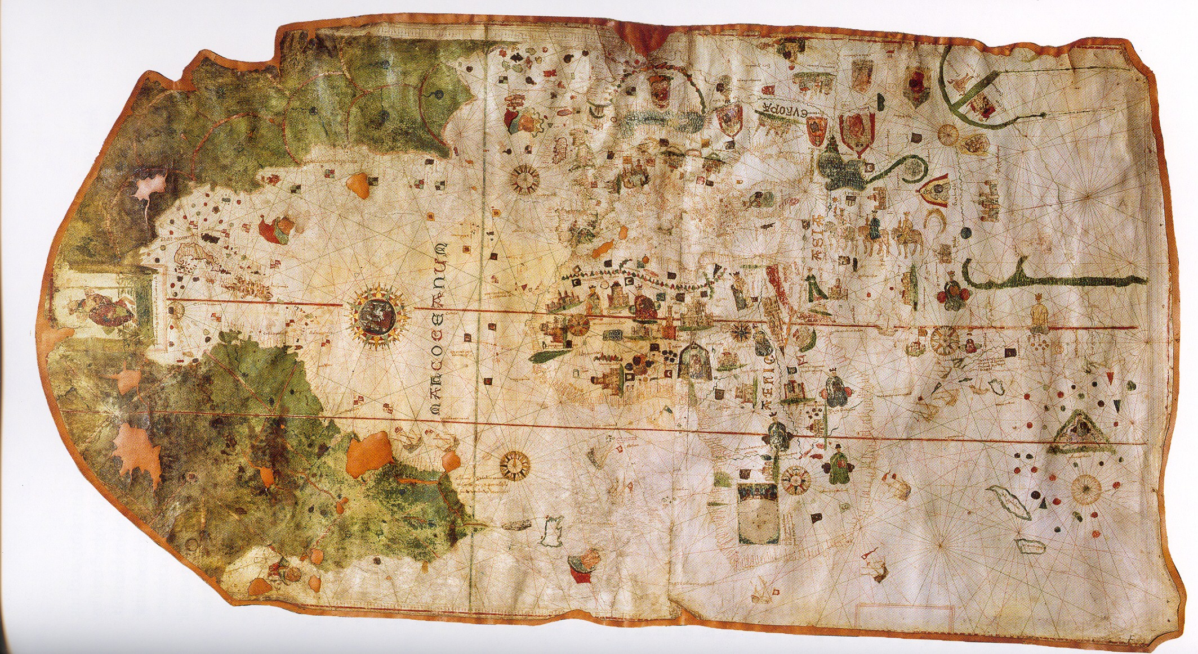
OTKRIĆE AMERIKE
KRISTOFOR KOLUMBO
  Talijan u službi španjolske krune
    smatrao da je Zemlja okrugla
    cilj: doploviti do Indije ploveći prema Zapadu
Kristofor Kolumbo
Geografska karta Juana de la Cose

Slide 13
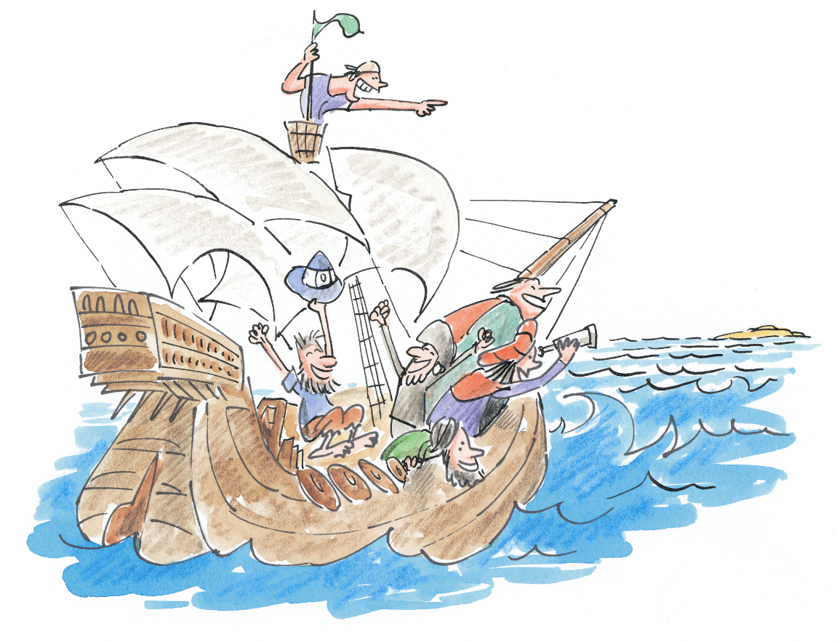
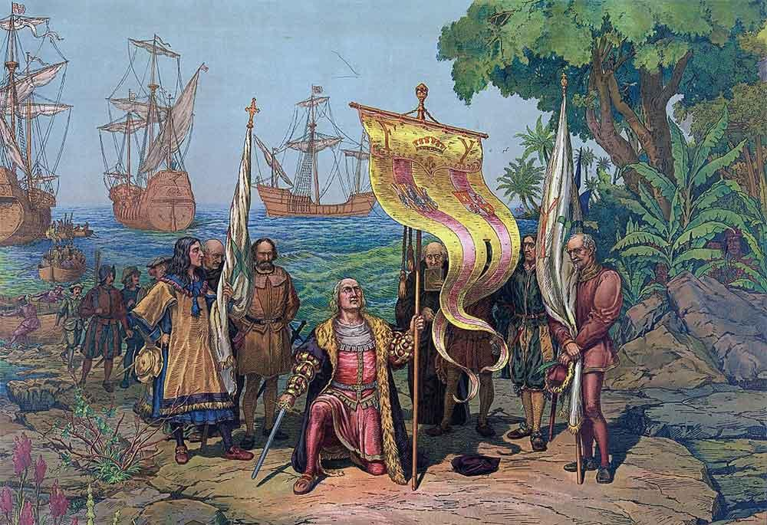
KOLUMBOVO PUTOVANJE
  početak: 3. Kolovoza 1492. iz luke Palos
  tri broda: Niña, Pinta i Santa Maria
  kraj: 12. Listopada 1492. - Bahamski otok Guanahani (San Salvador)
Kolumbo novu zemlju proglašava španjolskim posjedom

Slide 14
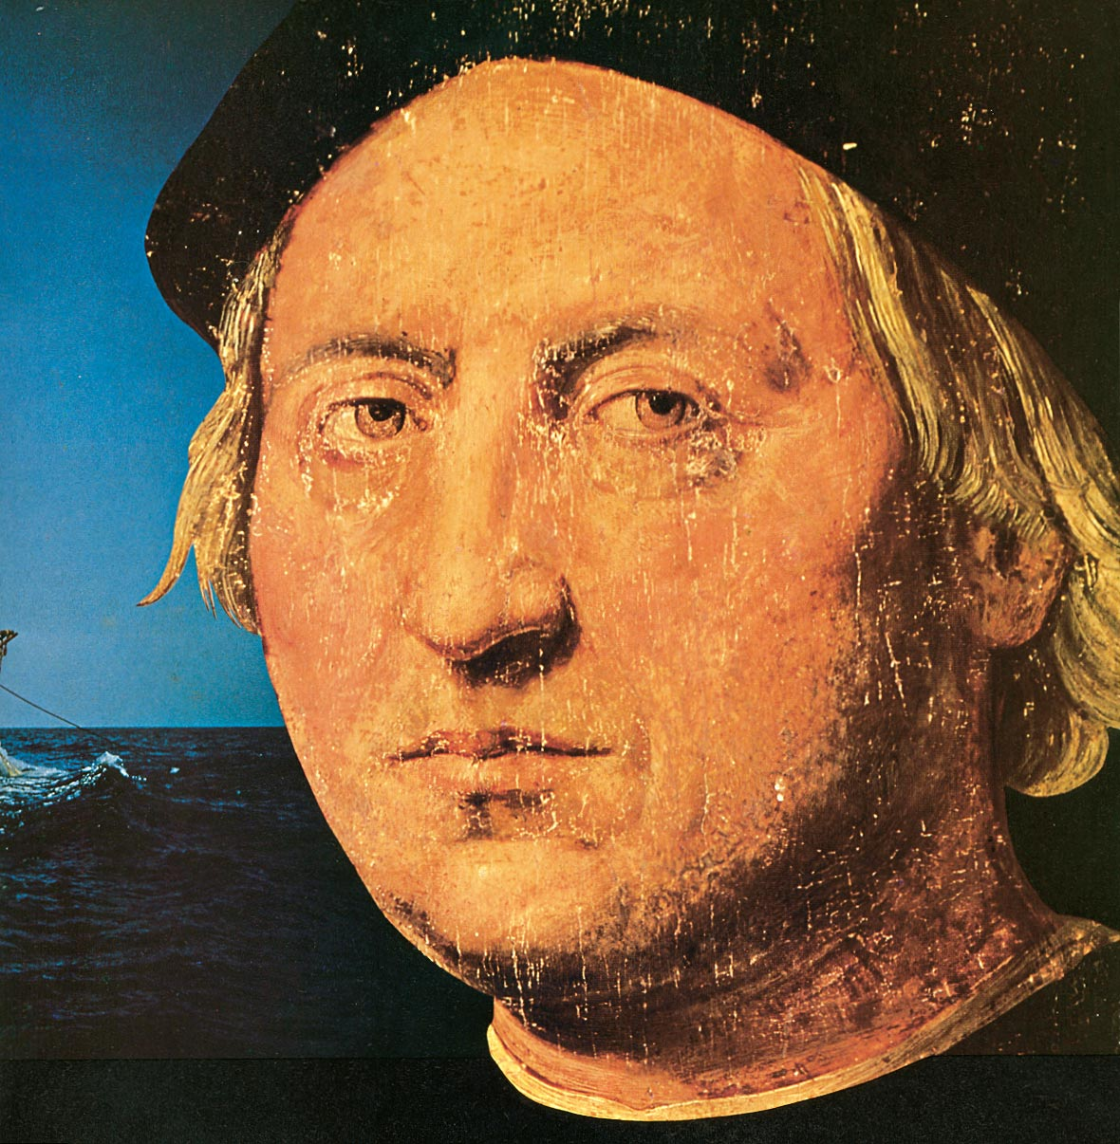
KOLUMBOVI ZAPISI
O POLASKU:
  “Krenusmo u petak, 3. kolovoza u osam sati s lukobrana u Palosu; plovljasmo do pred zalaz sunca s jakim morskim vjetrom prema jugu 60 milja, što je 15 liga, a zatim prema jugozapadu i jugu zraka jugoistok; a to je put za Kanarske otoke”

Slide 15
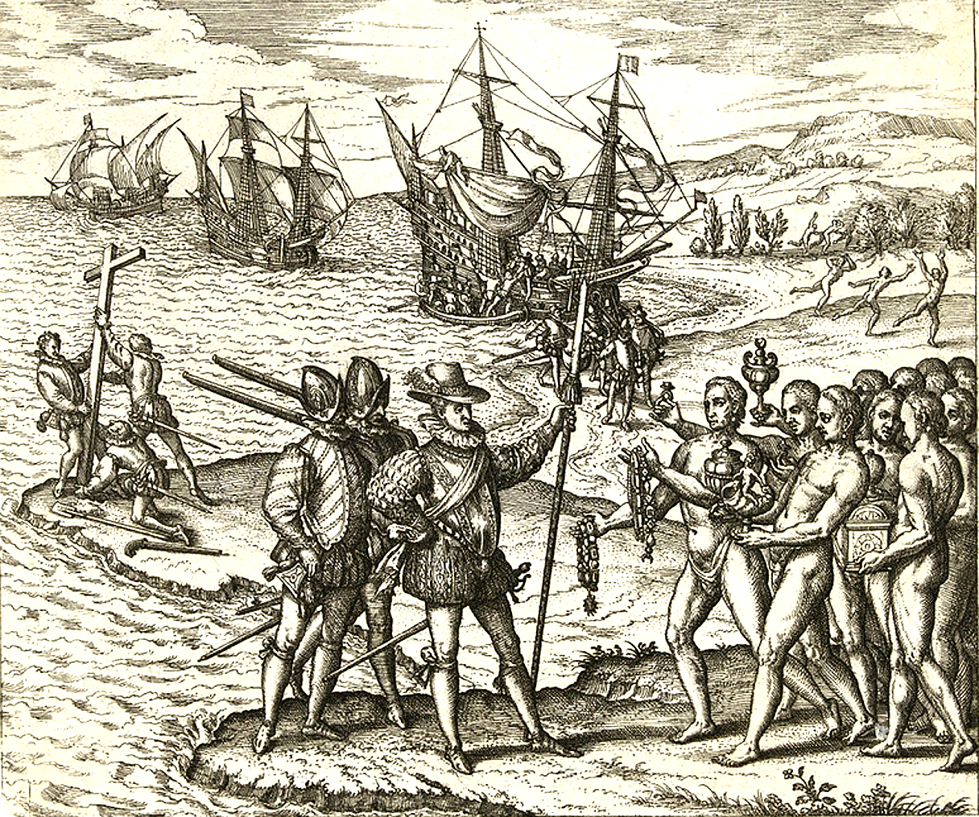
Kako su prikazani Kolumbo, a kako domorodačko stanovništvo?
Kakav je odnos među likovima?
Koji ugođaj dominira na prikazu?

Slide 16
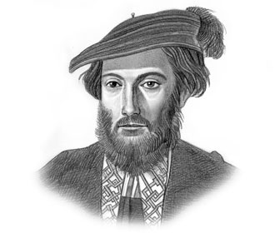
NAZIV AMERIKA
  Kolumbo je do kraja života vjerovao da je doplovio u Indiju
    istraživanja Talijana Ameriga Vespuccija
      radi se o novom kontinentu
        njemu u čast – naziv Amerika
Amerigo Vespucci

Slide 17
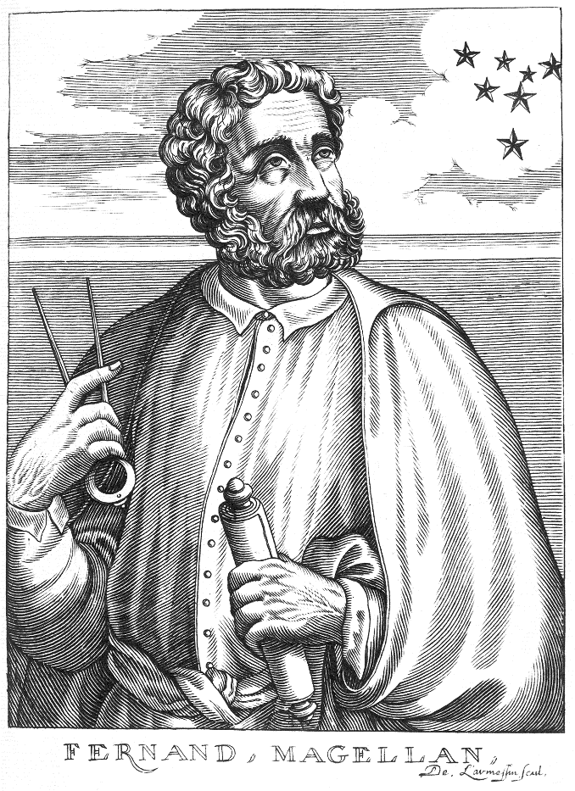
PRVO PUTOVANJE OKO SVIJETA
Fernando Magellan (Magalhaes)
  Portugalac u španjolskoj službi
    putovanje od 1519. do 1522.

Slide 18
PRAVAC PUTOVANJA:
  Sevilla - južna Amerika (Magellanov prolaz - Tihi ocean (el Pacifico) - Filipini (Magellan poginuo u sukobu s domorocima) - Indijski ocean - Atlantski ocean - Sevilla

Slide 19
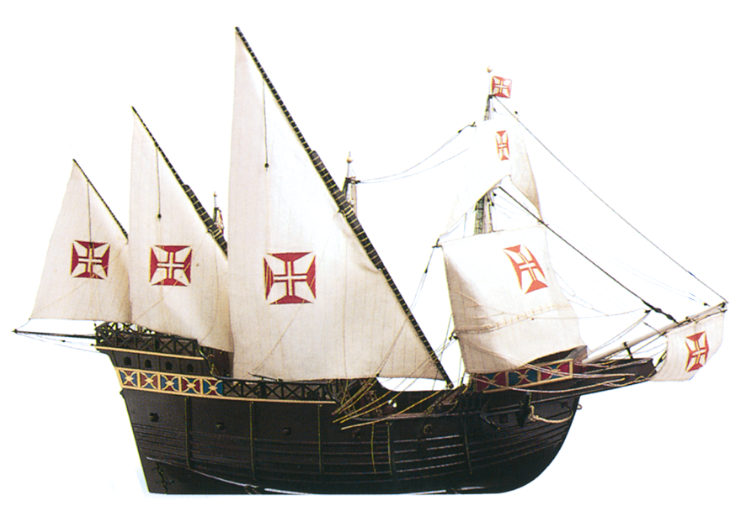
PORTUGALSKA ISTRAŽIVANJA
ŠPANJOLSKA ISTRAŽIVANJA
Bartolomeo Diaz otkriva Rt dobre nade
Magellan oplovljava svijet
Istražuju zapadnu obalu Afrike
Kolumbo otkriva Ameriku
Osvajanje carstava Azteka, Maja i Inka
Portugal postaje vodeća trgovačka sila
Amerigo Vespucci dokazao da je otkriven novi kontinent
Vasco da Gama doplovljava do Indije

Slide 20
BILJEŠKE
Velika geografska otkrića
PORTUGALSKA ISTRAŽIVANJA
ŠPANJOLSKA ISTRAŽIVANJA
Istražuju zapadnu obalu Afrike
Kolumbo otkriva Ameriku
Bartolomeo Diaz otkriva Rt dobre nade
Amerigo Vespucci dokazao da je otkriven novi kont
Vasco da Gama doplovljava do Indije
Magellan oplovljava svijet
Portugal postaje vodeća trgovačka sila
Osvajanje carstava Azteka, Maja i Inka

Slide 21
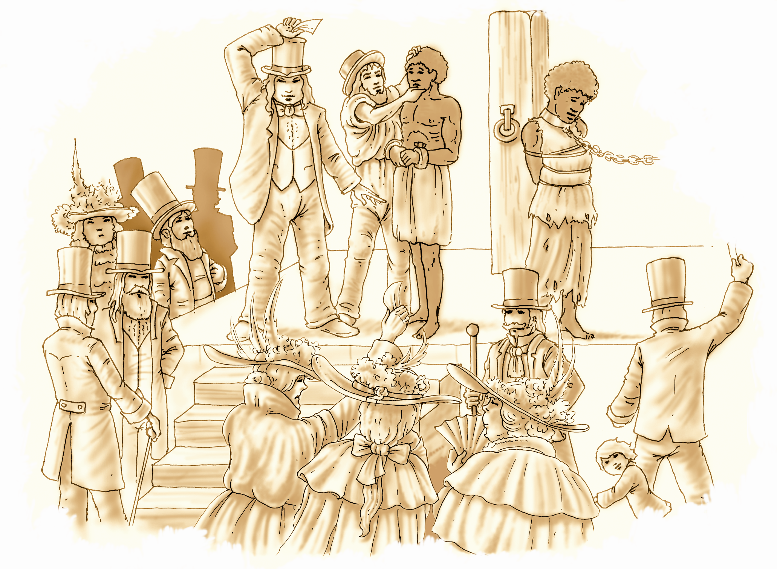
Priljev zlata i srebra u Europu
Porast cijena u Europi
Propadanje Venecije i Dubrovnika
Nove biljke i životinje
POSLJEDICE ZEMLJOPISNIH OTKRIĆA
Novi razmještaj gospodarske moći
Uništenje Azteka, Maja i Inka
Pomicanje trgovačkih puteva
Procvat trgovine robljem

Slide 22
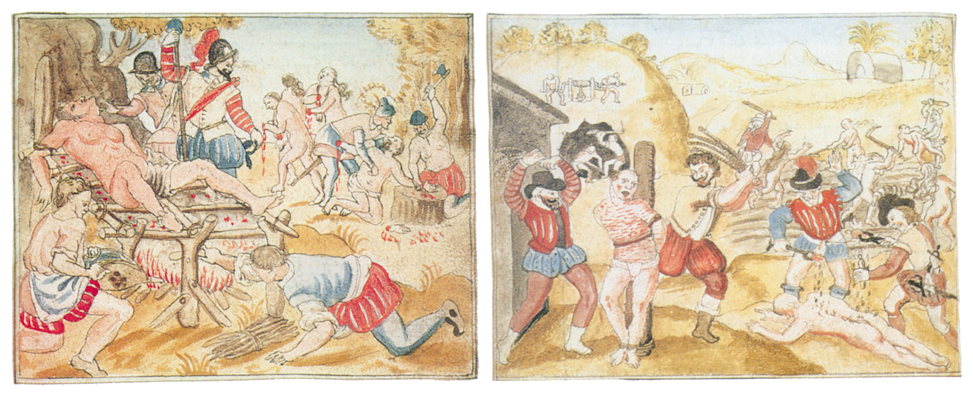
Među negativne posljedice velikih zemljopisnih otkrića spada gotovo potpuno uništenje domorodačkog pučanstva. U pokušaju da Azteke, Inke i ostalo pučanstvo Amerike pokrste, Španjolci su se služili brojnim svirepostima, kakva pokazuje i ova ilustracija

Slide 23

Velikim zemljopisnim otkrićima započela je i era trgovine robljem. Najviše robova kupovali su Portugalci za svoje plantaže u Brazilu. Roblje je iz unutrašnjosti Afrike dopremano na zapadnu obalu, odakle su ga trgovci robljem prevozili dalje u Ameriku.

